Slide 1
Шотландия
Климкина Елена Евгеньевна,
учитель начальных классов
МОУ СОШ №11
г.Саров Нижегородской области

Slide 2
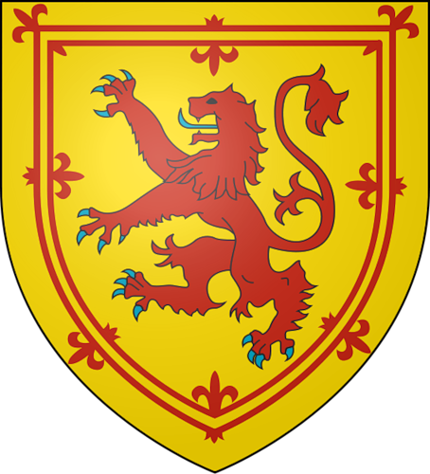
Шотландия на карте
Шотландия является частью Великобритании, она представляет сама по себе отдельную страну. Это страна гор, покрытых вереском, глубоких древних озер, старинных замков.

Slide 3
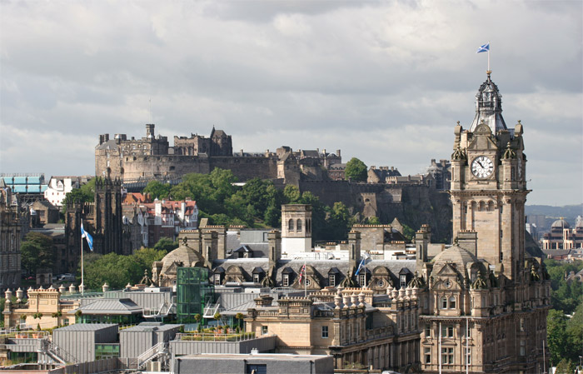
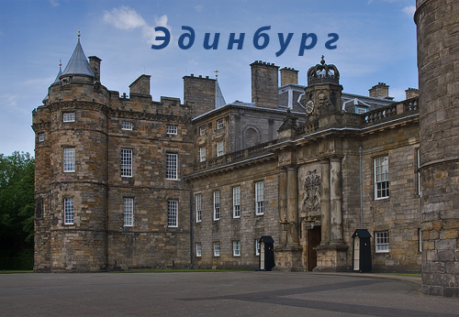
Столица
Эдинбург – это древняя столица Шотландии. Впервые в истории Эдинбург упоминается в VI веке н.э. Многие века здесь находилась резиденция шотландских королей.

Slide 4
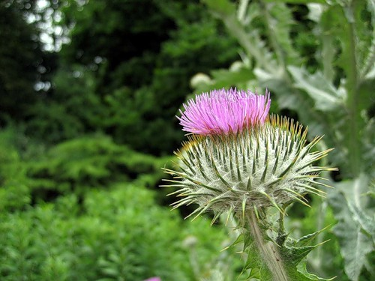
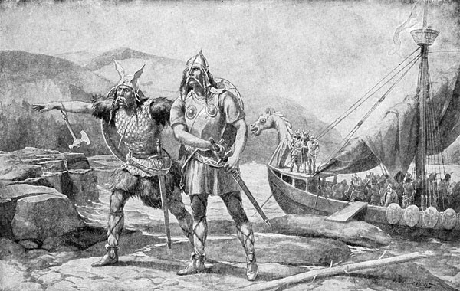
Эмблема
Цветок чертополоха-эмблема Шотландии. В далекие времена викинги высадились на берег с целью захвата страны. Но один из них случайно наступил на чертополох и от острой боли вскрикнул. В лагере шотландцев подняли тревогу и отбили нападение.

Slide 5
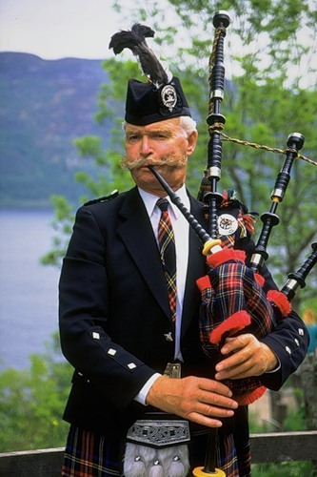
Волынка
Волынка - национальный музыкальный инструмент Шотландии. Под звуки волынки в давние времена шотландцы побеждали врагов.

Slide 6
Килт
Килт— предмет мужской национальной шотландской одежды. Килт представляет собой кусок ткани, обёрнутый вокруг талии, собранный складками сзади. Обычно килт носится вместе со специальной сумочкой для мелких вещей, называемой спорран.

Slide 7
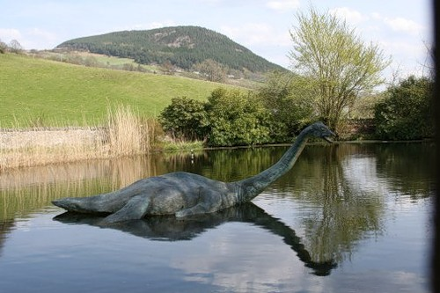
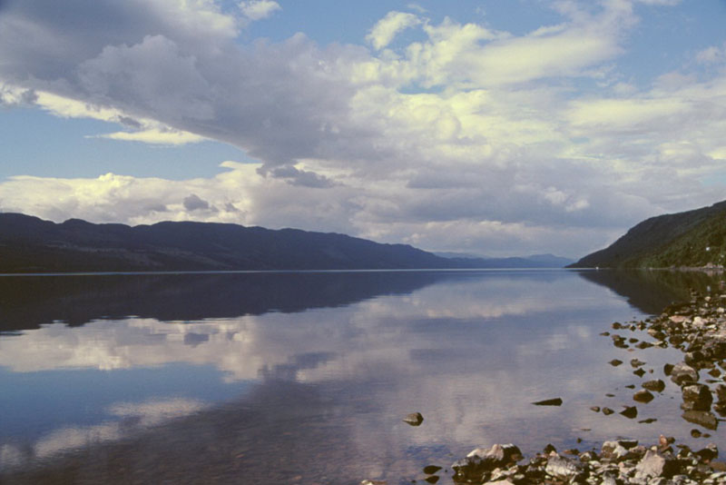
Легенда
Лох-Несское чудовище-водное чудовище, согласно легендам, обитающее в шотландском озере Лох-Несс.

Slide 8
Используемые | ресурсы
http://dic.academic.ru/dic.nsf/ruwiki/96628
http://www.paneuro.ru/main/scotland/photoview.html
http://venividi.ru/node/4676
http://fotki.yandex.ru/users/vladimir-b-r/view/258352/?page=21
http://mycruises.livejournal.com/10268.html
http://euline-gb.narod.ru/14.html
http://ru.wikipedia.org/wiki/Лох-Несское_чудовище
http://nnm.ru/blogs/horror1017/mech_vikingov/

